Slide 1



Hoy aprenderemos:
Segmentación Silábica
Segmentación Silábica

Slide 2

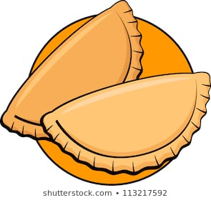

Actividad: Identifica la cantidad de sílabas de cada imagen y escribe el número en el espacio asignado.
Empanada

Slide 3
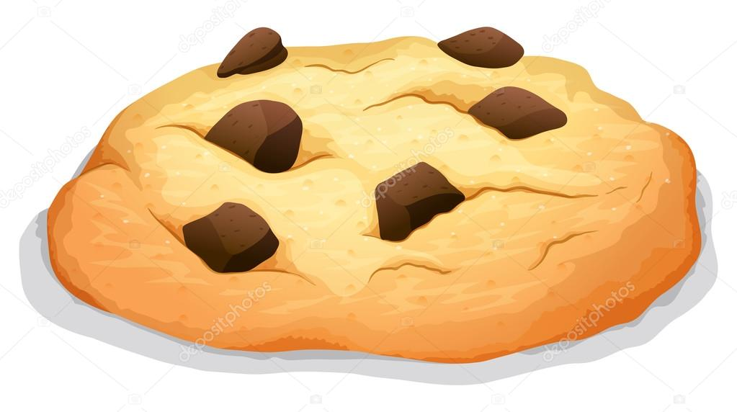
¿ Cuantas sílaba tiene..?
Galleta

Slide 4

¿ Cuantas sílaba tiene..?
Torta

Slide 5
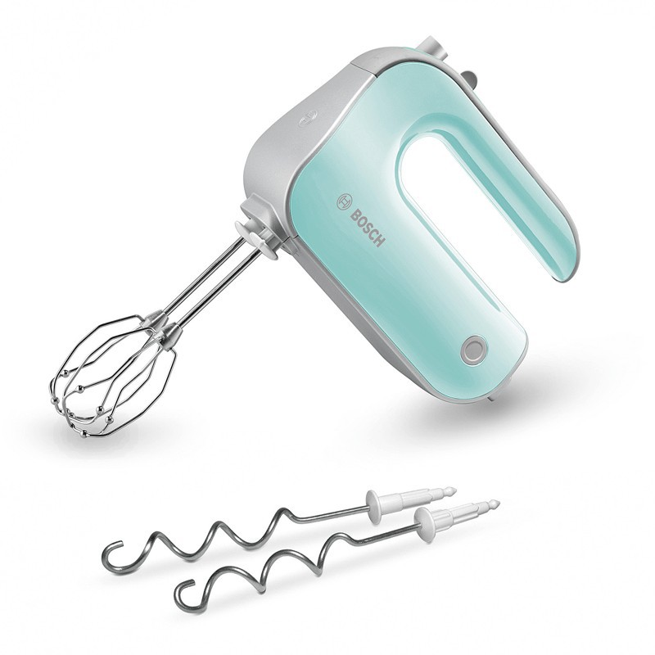
¿ Cuantas sílaba tiene..?
Batidora

Slide 6
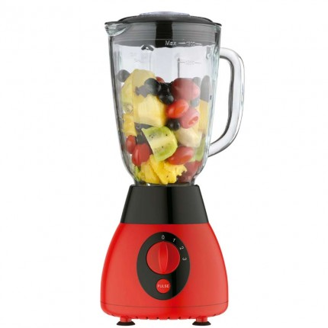
¿ Cuantas sílaba tiene..?
Juguera

Slide 7
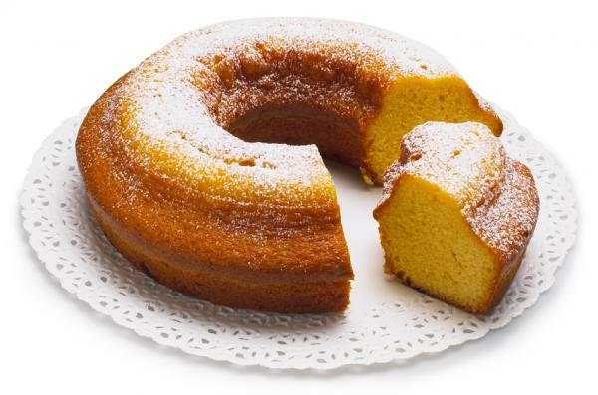
¿ Cuantas sílaba tiene..?
Queque

Slide 8
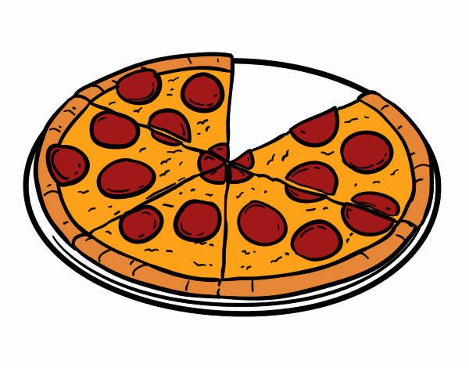
¿ Cuantas sílaba tiene..?
Pizza

Slide 9
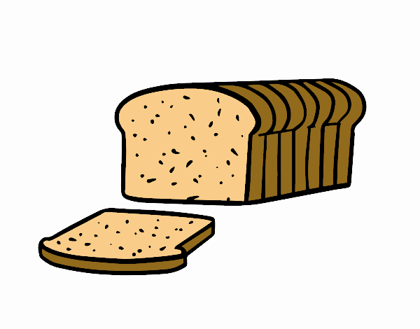
¿ Cuantas sílaba tiene..?
Pan

Slide 10
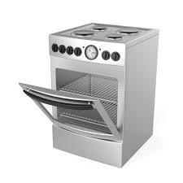
¿ Cuantas sílaba tiene..?
cocina

